Slide 1
Thứ hai ngày 23 tháng 9 năm 2024
Toán:
KHỞI ĐỘNG
CỘNG TRỪ HAI PHÂN SỐ KHÁC MẪU SỐ (Tiết 1)
GIÁO VIÊN: VÕ VĂN TRIỀU

Slide 2
KHỞI ĐỘNG

Slide 3
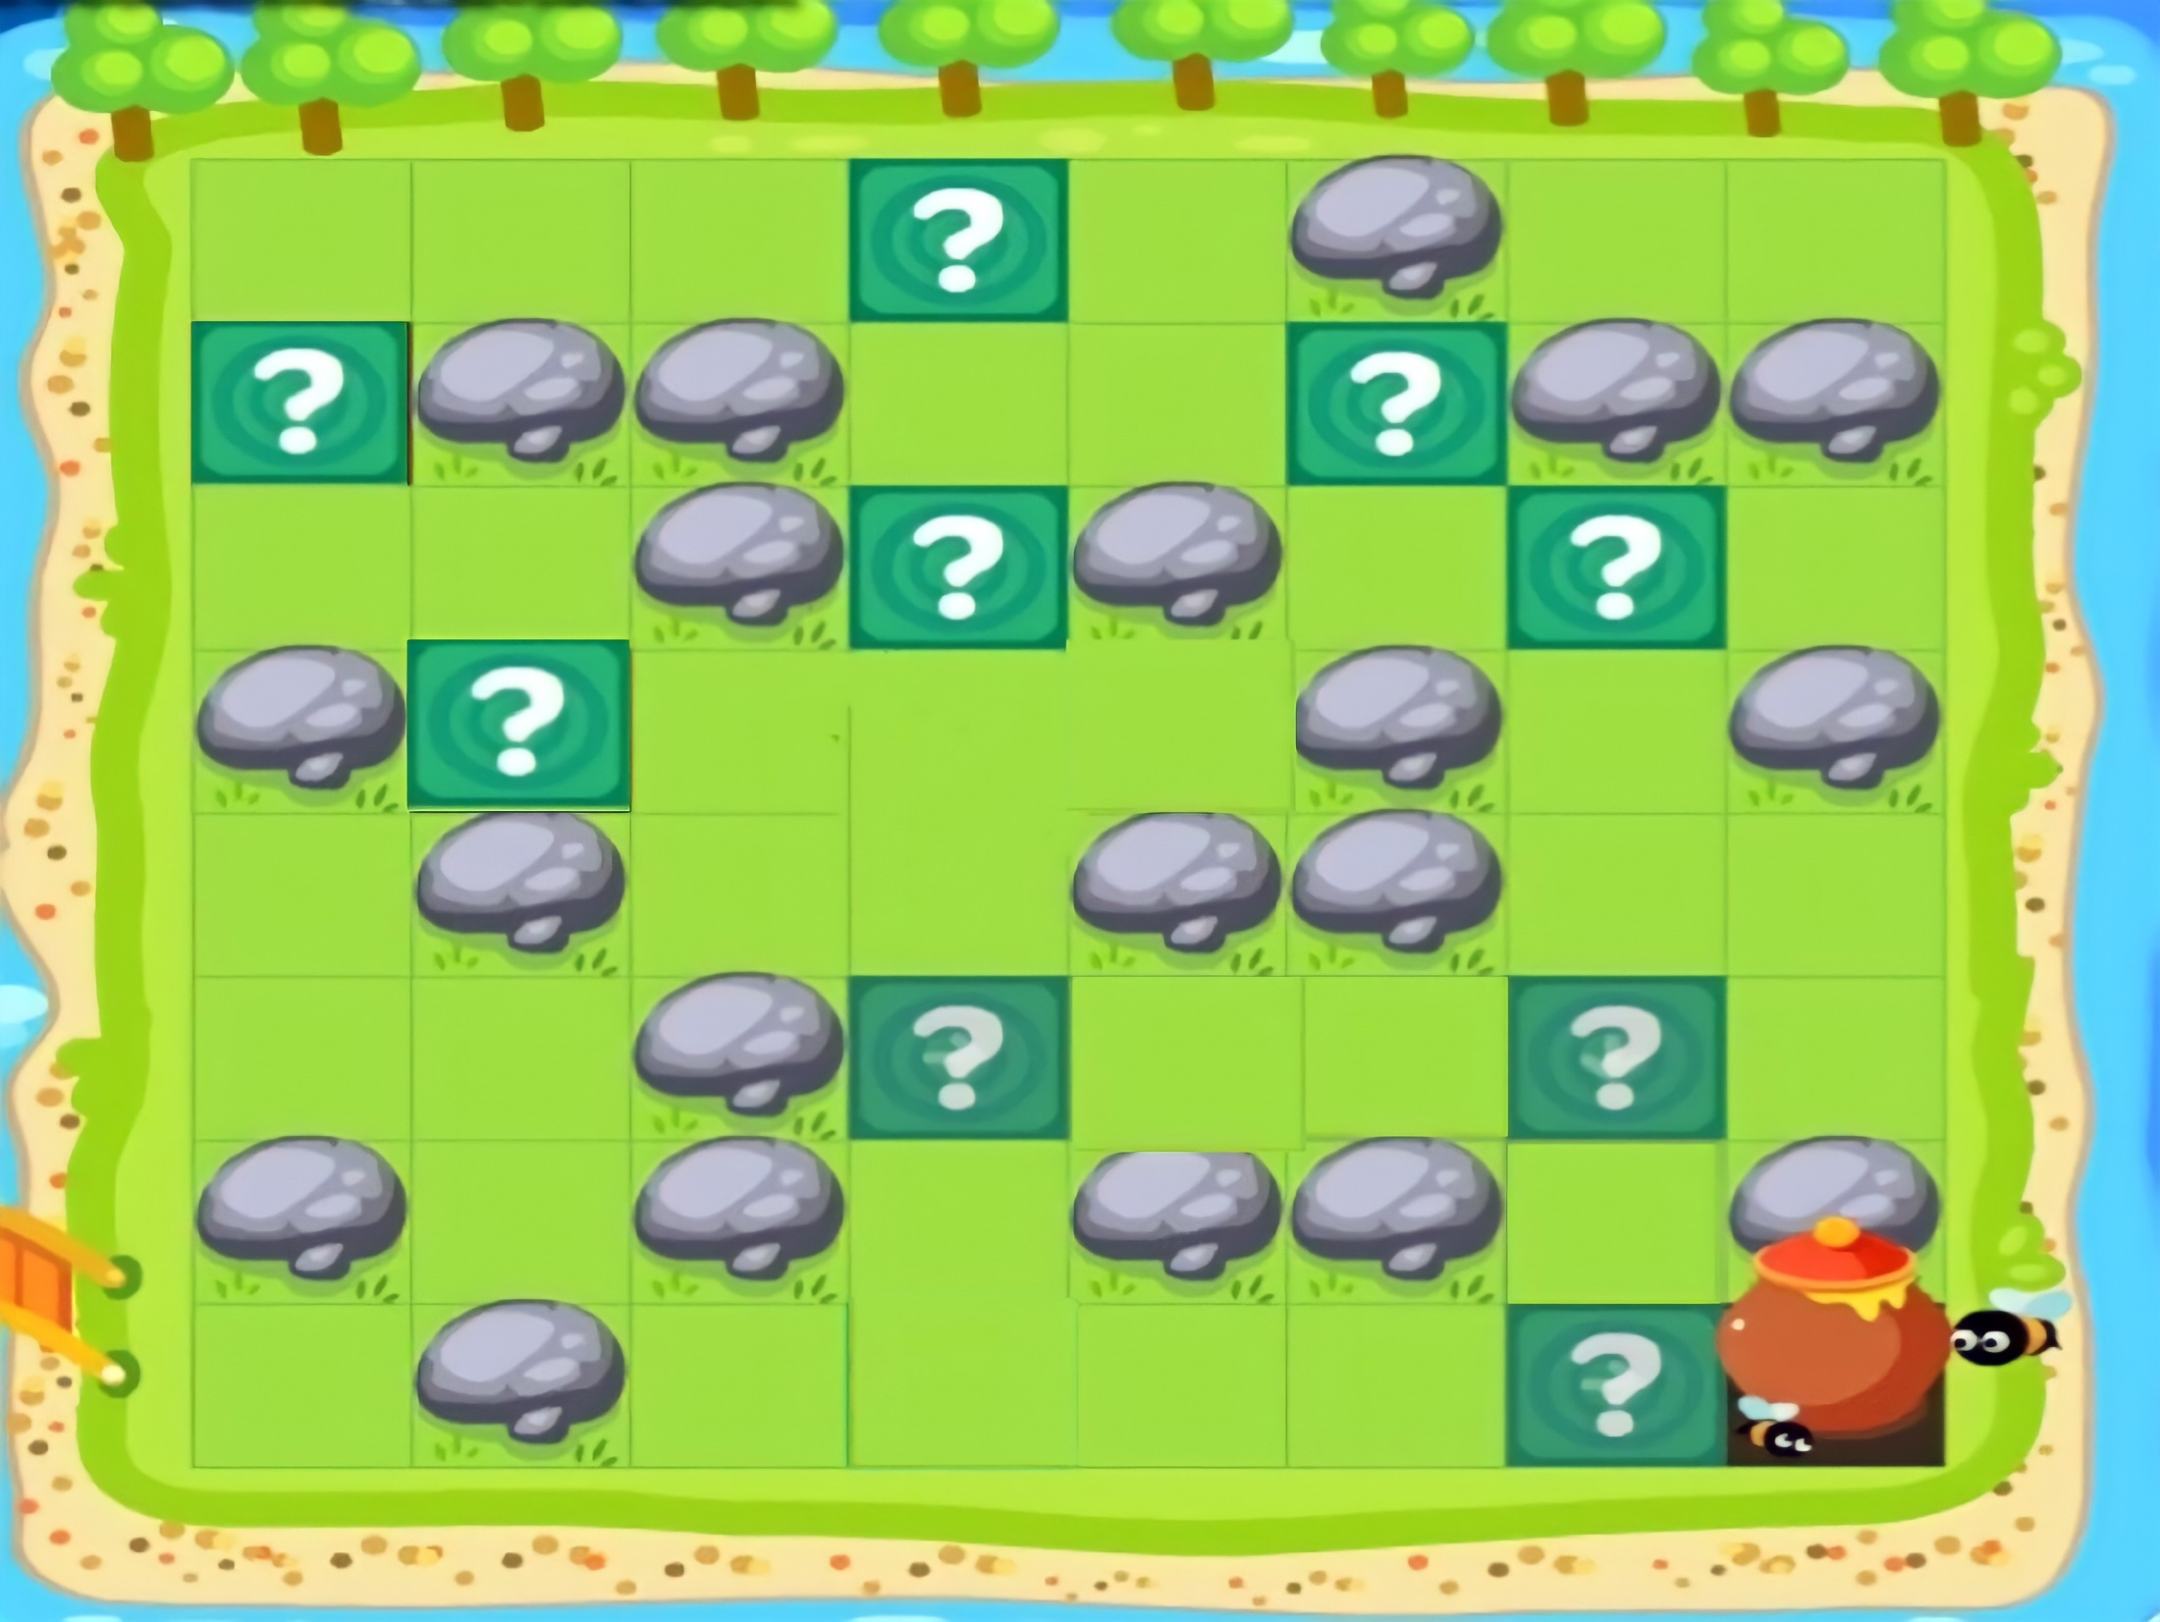

Slide 4
Thựchiệntômàu$\frac{5}{7}$bănggiấy
A
B
C
D

Slide 6
Quy đồngmẫusốhaiphânsố$\frac{1}{5} và\frac{4}{15}$ ta được
A
C
$$\frac{1}{5} và\frac{3}{15}$$
$$\frac{1}{5} và\frac{3}{15}$$
B
D
$$\frac{3}{15} và\frac{4}{15}$$
$$\frac{11}{15} và\frac{4}{15}$$

Slide 8
Rútgọnphânsố$\frac{4}{12}$ ta được
A
B
$$\frac{1}{3}$$
$$\frac{8}{24}$$
C
D
$$\frac{1}{4}$$
$$\frac{2}{6}$$

Slide 10
Tính: $\frac{3}{5}+\frac{4}{5}= ?$
A
B
$$\frac{7}{10}$$
$$\frac{7}{5}$$
C
D
$$\frac{8}{9}$$
$$\frac{1}{5}$$

Slide 13
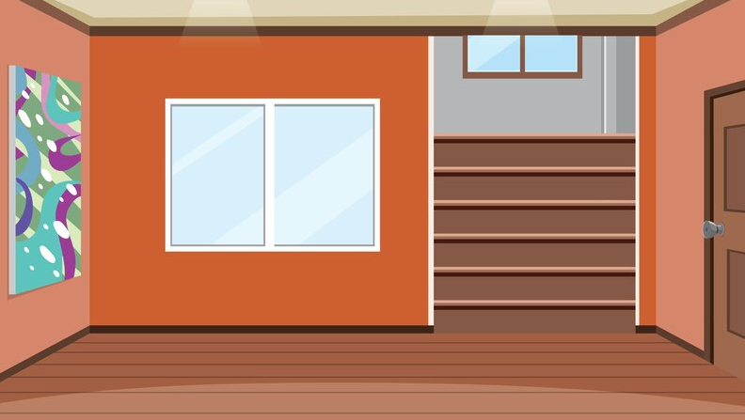
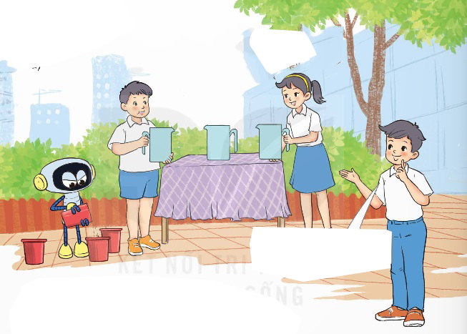
Tớ đãđổ$\frac{1}{5} l \text{n}\text{ướ}\text{c} \text{v}\text{à}\text{o} \text{b}\text{ì}\text{nh}$
Tớ đãđổ$\frac{1}{2} l \text{n}\text{ướ}\text{c} \text{v}\text{à}\text{o} \text{b}\text{ì}\text{nh}$
a)
Cả hai bạn đã đổ bao nhiêu phần lít nước vào bình?
Để cộng hai phân số khác mẫu số, ta phải làm thế nào?

Slide 14
$\frac{1}{5}$ + $\frac{1}{2}= ?(l)$
Quy đồng mẫu số:
Hai mẫu số 5 và 2 không chia hết cho nhau.
Lấy mẫu số chung là tích của hai mẫu số (5 × 2 = 10).
$$\frac{1}{5}=\frac{1 x 2}{5 x 2}=\frac{2}{10};$$
$$\frac{1}{2}=\frac{1 x 5}{2 x 5}=\frac{5}{10};$$
Thực hiện phép cộng:
$$\frac{1}{5}+\frac{1}{2}=\frac{2}{10}+\frac{5}{10}=\frac{7}{10} (l);$$

Slide 15
b) Mai và Việt, ai đổ nước vào bình nhiều hơn và nhiều hơn bao nhiêu lít nước?
Quy đồngmẫusố: $\frac{1}{2}=\frac{1 x 5}{2 x 5}=\frac{5}{10};\frac{1}{5}=\frac{1 x 2}{5 x 2}=\frac{2}{10}$
$\frac{1}{2}$ - $\frac{1}{5}= ?(l)$
Thực hiệnphânsố: $\frac{1}{2}−\frac{1}{5}=\frac{5}{10} −\frac{2}{10}=\frac{3}{10} l$
Muốn cộng (hoặc trừ) hai phân số khác mẫu số, ta quy đồng mẫu số rồi cộng (hoặc trừ) hai phân số đã quy đồng mẫu số.

Slide 16
Quy trình cộng hai phân số khác mẫu số
+ Quy đồng mẫu số
+ Thực hiện cộng hai phân số cùng mẫu số
+ Kết luận

Slide 17
Ví dụ
$$\frac{2}{3}+\frac{5}{9}$$
Thực hiện phép tính:

Slide 19
1
Tính
$$a) \frac{1}{7}+\frac{1}{9} \frac{3}{11}+\frac{7}{12} \frac{13}{5}+\frac{7}{6}$$
$$b) \frac{1}{4}−\frac{1}{9} \frac{2}{5}−\frac{1}{4} \frac{11}{7}−\frac{5}{8}$$

Slide 20
$$a) \frac{1}{7}+\frac{1}{9} \frac{3}{11}+\frac{7}{12} \frac{13}{5}+\frac{7}{6}$$
= $\frac{9}{63}+\frac{7}{63}$
= $\frac{36}{132}+\frac{77}{132}$
= $\frac{78}{30}+\frac{35}{30}$
= $\frac{16}{63}$
= $\frac{113}{132}$
= $\frac{113}{30}$

Slide 21
$$b) \frac{1}{4}−\frac{1}{9} \frac{2}{5}−\frac{1}{4} \frac{11}{7}−\frac{5}{8}$$
= $\frac{9}{36}−\frac{4}{36}$
= $\frac{8}{20}−\frac{5}{20}$
= $\frac{88}{56}−\frac{35}{56}$
= $\frac{5}{36}$
= $\frac{3}{20}$
= $\frac{53}{56}$

Slide 22
2
Có hai vòi nước cùng chảy vào một bể. Vòi thứ nhất chảy được $\frac{1}{2}$ bể, vòi thứ hai chảy được $\frac{2}{5}$ bể. Hỏi cả hai vòi chảy được bao nhiêu phần bể nước?
Bài giải:
Hai vòi chảy được số phần bể nước là:
$\frac{1}{2}$ +$\frac{2}{5}$=$\frac{9}{10}$(bể)
Đáp số: $\frac{9}{10}$ bể nước

Slide 24
Cách chơi:
GV đưa cho HS một số loại hoa quả (quả ổi, cam,…).
Chia lớp thành nhiều nhóm, mỗi nhóm 3-4 HS.
GV hô cô cần $\frac{1}{5}$ quả ổi, cô cần $\frac{2}{3}$ số táo,… tức thì các nhóm nhóm cắt ổi hoặc nhặt táo sao cho đúng với số phần GV yêu cầu.
Nhóm nào làm đúng được nhận loại trái cây đó. Nhóm sai trả lại trái cây cho GV.

